Slide 1
МИНИСТЕРСТВО ОБРАЗОВАНИЯ И НАУКИ РОССИЙСКОЙ ФЕДЕРАЦИИ
Федеральное государственное автономное образовательное учреждение
высшего профессионального образования
НАЦИОНАЛЬНЫЙ ИССЛЕДОВАТЕЛЬСКИЙ ЯДЕРНЫЙ УНИВЕРСИТЕТ «МИФИ»
ОБНИНСКИЙ ИНСТИТУТ АТОМНОЙ ЭНЕРГЕТИКИ
Техникум
Разработка базы данных динамических объектов человеко-машинного интерфейса функционально аналитического тренажеров для подготовки оперативного персонала АЭС
Руководитель дипломного проекта:
Докукин Дмитрий Алексеевич
Дипломник: студент гр. АСУ-Т10
Лиферов Евгений Владимирович
Обнинск 2014
Notes:
Здравствуйте, уважаемые члены государственной аттестационной комиссии.
Тема дипломного проекта: Разработка базы данных динамических объектов человеко-машинного интерфейса функционально аналитического тренажеров для подготовки оперативного персонала АЭС
1

Slide 2

Экспериментальный научно-исследовательский и методический центр “Моделирующие системы”
Одним из основных направлений деятельности ЭНИМЦ МС является тренажеростроение для обучения и поддержания квалификации оперативного персонала атомных и тепловых станций, а также для обучения студентов.
Notes:
Место прохождения практики был - Экспериментальный научно-исследовательский и методический центр “Моделирующие системы”. Руководитель дипломного проекта, заведующий отделом информационных технологий Докукин Дмитрий Александрович. Одним из основных направлений деятельности ЭНИМЦ МС является тренажеростроение для обучения и поддержания квалификации оперативного персонала атомных и тепловых станций, а также для обучения студентов. Миссия компании состоит в том, чтобы повышать конкурентоспособность и безопасность производства российских предприятий за счет внедрения разработок на базе новейших достижений отечественной науки и техники, передовых зарубежных технологий и обучения кадров.
2

Slide 3
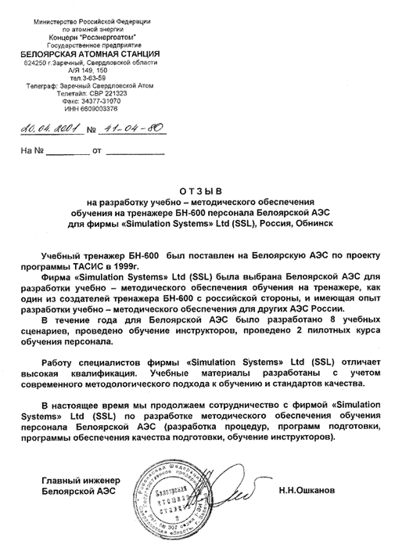

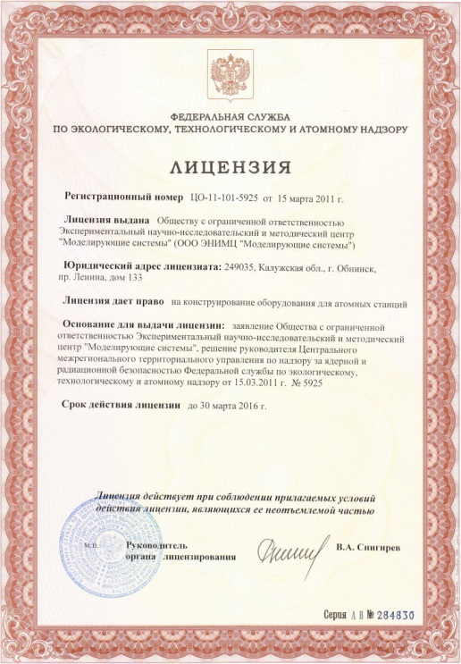
Компания обладает лицензией Федерального Надзора России по ядерной и радиационной безопасности на конструирование оборудования для атомных станций.
Множество положительных отзывов и наград, в том числе высшую общественную награду России – Премиию «Российский Национальный Олимп»
Notes:
Компания обладает лицензией Федерального Надзора России по ядерной и радиационной безопасности на конструирование оборудования для атомных станций. Разработка всех проектов ведется на основе современных технологий и Системы Менеджмента Качества, базирующейся на международном стандарте. Компания имеет множество положительных отзывов и наград, в том числе высшую общественную награду России – Премию «Российский Национальный Олимп»
3

Slide 4
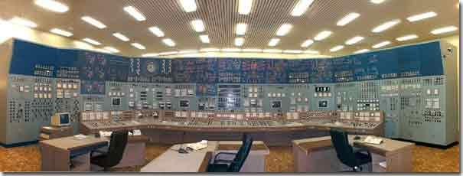
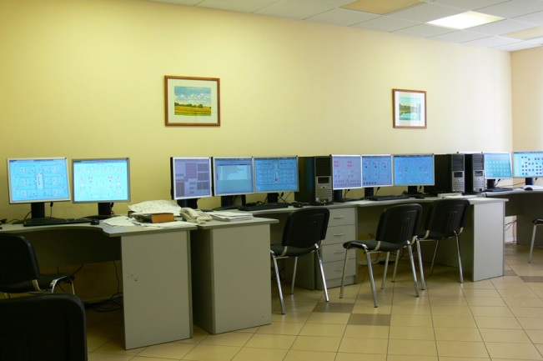
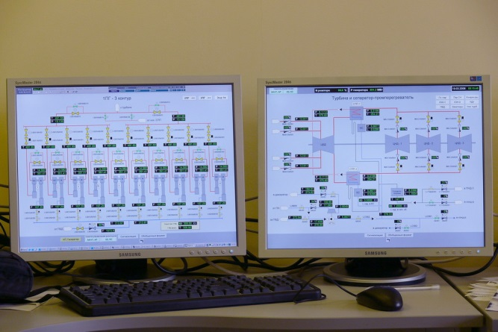
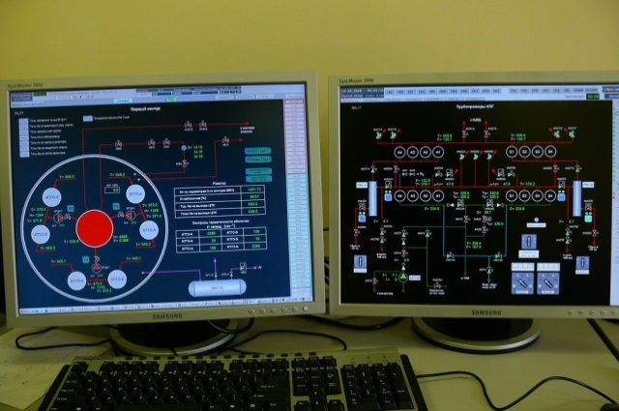
Тренажеростроение
ПМТ
АТ
Компания около 20 лет разрабатывает и поставляет аналитические тренажеры для атомных и тепловых электростанций. Тренажеры являются важной частью подготовки персонала электростанций и подразделяются на полномасштабные (ПМТ) и аналитические (АТ).
Notes:
Компания около 20 лет разрабатывает и поставляет аналитические тренажеры для атомных и тепловых электростанций.
Тренажеры являются важной частью подготовки персонала электростанций и подразделяются на полномасштабные (ПМТ) и аналитические (АТ).
ПМТ представляет собой программно-технический моделирующий комплекс, предназначенный для профессиональной совместной подготовки оперативного персонала блочного поста управления (БПУ) с использованием полномасштабной модели реального БПУ и комплексной всережимной математической модели энергоблока, функционирующей в реальном масштабе времени.
АТ - программно-технический моделирующий комплекс, предназначенный для подготовки оперативного персонала БПУ с использованием полномасштабной математической модели энергоблока, функционирующей в реальном масштабе времени. Он отличается от ПМТ отсутствием полномасштабной модели реального БПУ.
4

Slide 5
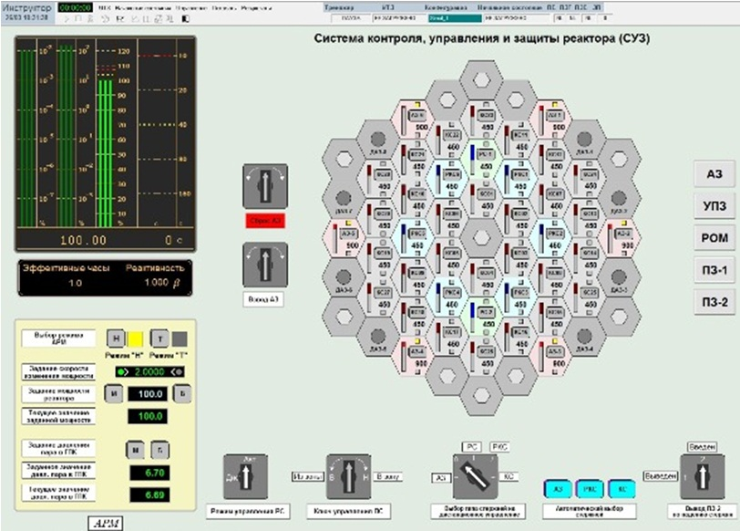
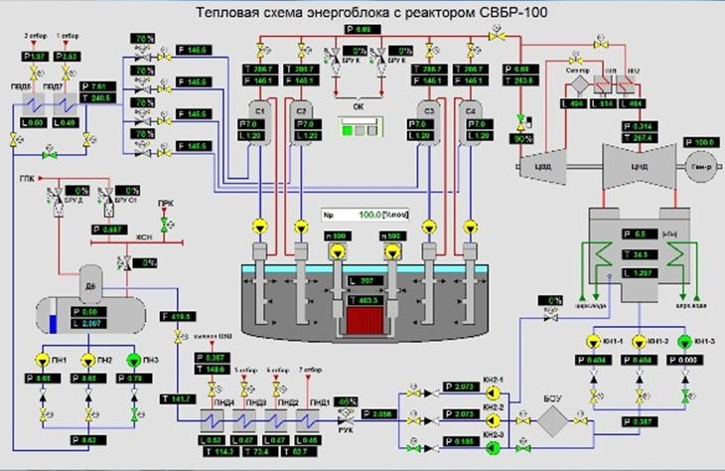
Тренажер
ЧМИ тренажера - это информационное и моторное поле которое представлено на экранах дисплеев, а управление оборудованием осуществляется при помощи “мыши”, светового пера или сенсорных экранов.
Notes:
Человеко-машинный интерфейс тренажера - это информационное и моторное поле которое представлено на экранах дисплеев, а управление оборудованием осуществляется при помощи “мыши”, светового пера или сенсорных экранов.
Разрабатываемые компанией тренажеры имеют полные и точные математические модели, имитирующие в реальном времени все нейтронно-физические, теплофизические и тепло-гидравлические процессы энергоблока, а также всю логику систем управления и автоматики.
Язык программирования приложений: С++
Тренажер состоит из множества элементов, которые взаимодействуют между собой. За время прохождения практики я участвовал в разработке элементов для Белоярской АЭС. Во время разработке элементов столкнулся с проблемой хранения динамических объектов, так как некоторые элементы которые требовались для разработки тренажера могли быть ранее созданы и что бы решить данную проблемы было предложено создать базу данных динамических объектов.
5

Slide 6
Цель проекта
Создать единую база данных.
Создать интерфейс добавления, редактирования и удаления.
Создание средства поиска.
Разработать web-приложение.
Notes:
Для решения проблемы хранения динамических объектов требуется:
Создать единую базу данных, где будет хранится информация об элементах.
Создать интерфейс для добавления, редактирования и удаления.
Обеспечить поиск для нахождения нужной информации.
Разработать web-приложение.
6

Slide 7
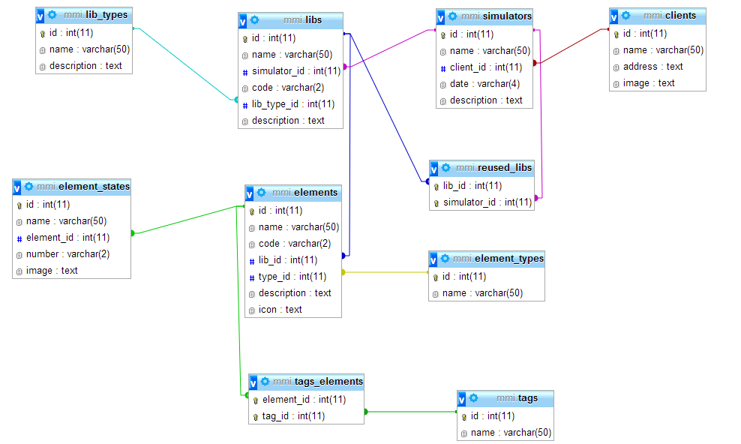
Схема БД
Notes:
Во время дипломного проекта была разработана база данных состоящая из 10 таблиц:
Клиенты, тренажеры, библиотеки, подключаемые библиотеки, типы библиотек, элементы, состояние элементов, типы элементов, теги и теги элементов.
7

Slide 8





Web-приложение
Notes:
Для создания web-приложения на стороне сервера использовались языки программирования: PHP , SQL.
На стороне клиента для реализации графического пользовательского интерфейса (GUI ) использовались языки разметки и стилей: HTML , CSS. Для формирования и обработки запросов, создания интерактивного и независимого от браузера интерфейса: JavaScript.
8

Slide 9
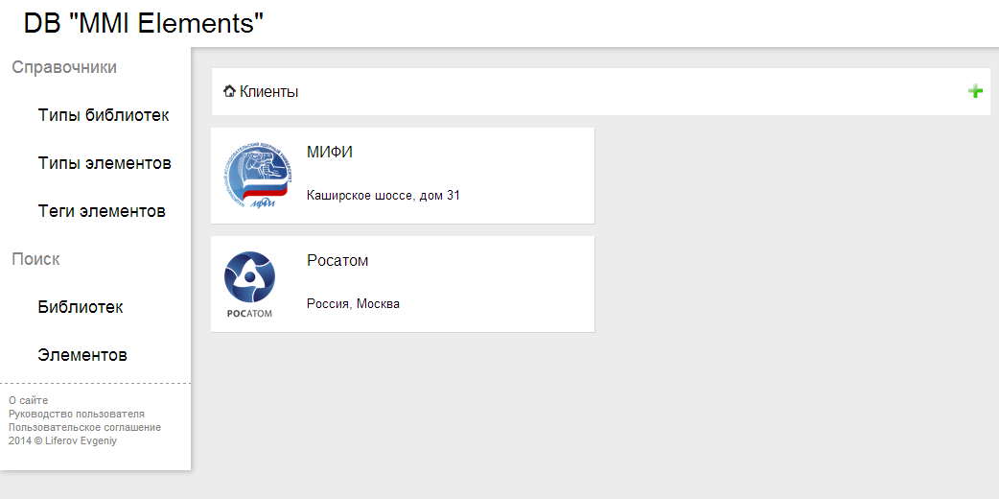
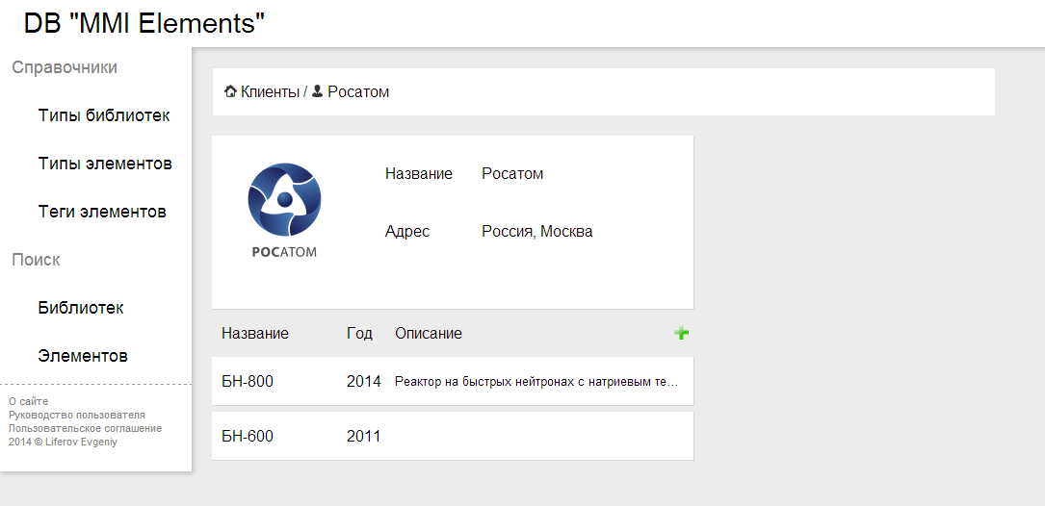
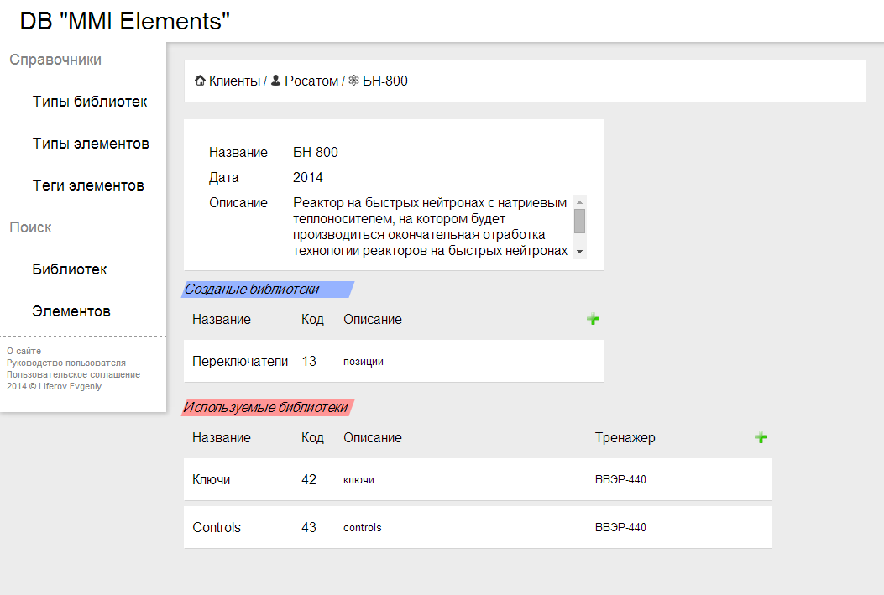
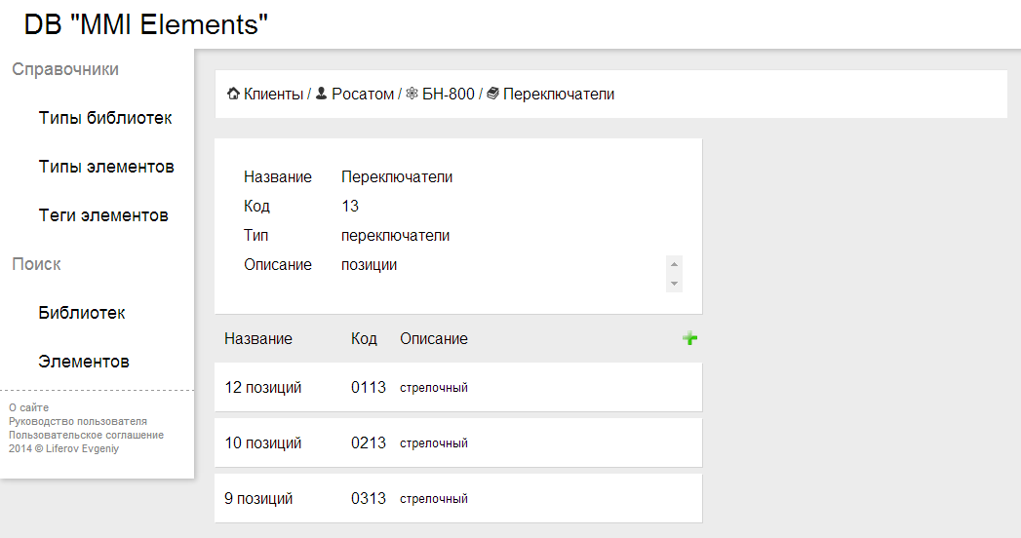
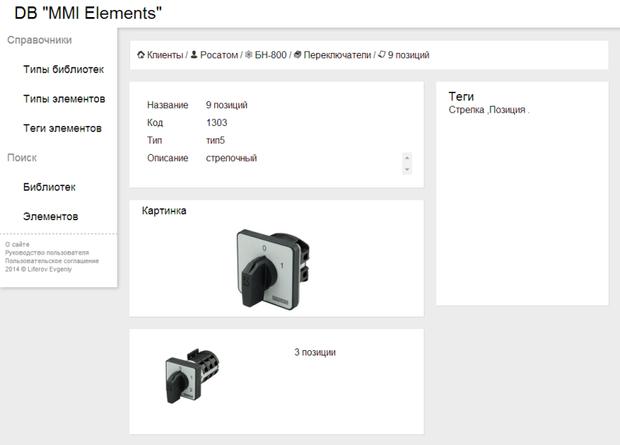
Интерфейс
Notes:
Интерфейс создан в едином стиле. Все в данном web-приложении интуитивно понятно. На данном слайде представлены страницы: клиентов, клиента, тренажера, библиотеки и элемента.
На странице Клиентов, можно добавить и просмотреть информацию о клиентах. При нажатии на “плитку” нужно клиента, переход осуществляется на его страницу. На ней расположена информация о выбранном клиенте которую можно редактировать или удалить. На данной странице можно добавить тренажер и просмотреть уже добавленый. При выборе тренажера переходим на его страницу, на ней можно редактировать, удалить или прочитать полное описание тренажера. Добавить или просмотреть созданные и используемые библиотеки. При выборе нужно библиотеки переходим на ее страницу, на ней можно редактировать, удалить и прочитать полное описание библиотеки. Так-же снизу расположены элементы которые можно добавить на данной странице. При выборе элемента, переходим на его страницу где можно редактировать, удалить и прочитать полное описание элемента.
9

Slide 10
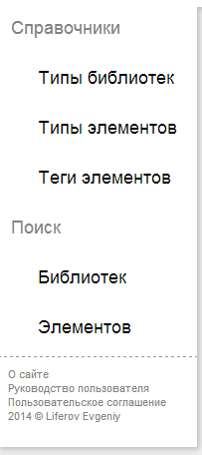
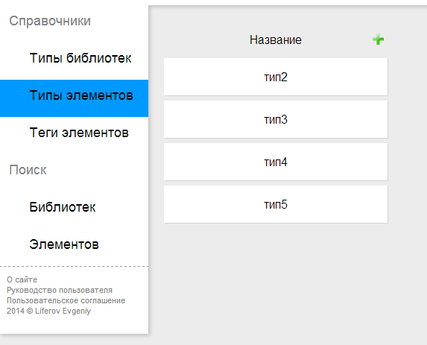
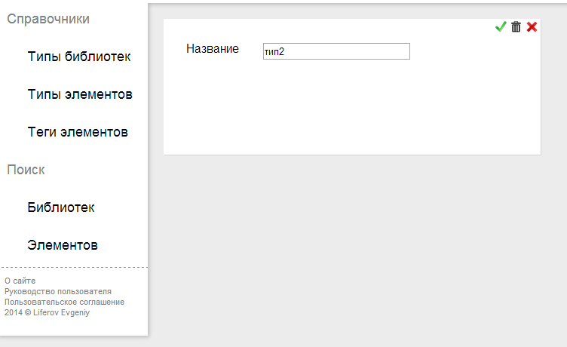
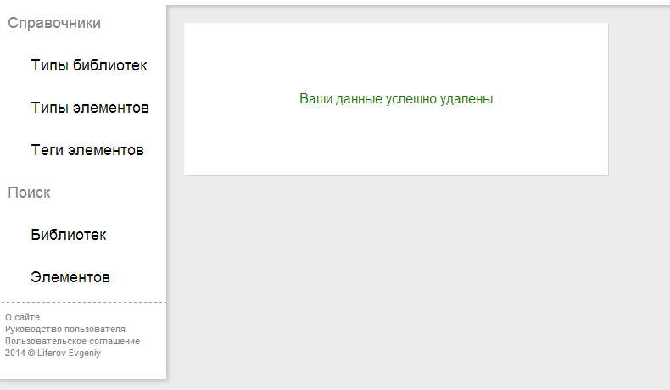
Меню
Notes:
В меню имеется два раздела: Справочники и поиск.
В справочнике расположены типы библиотек, типы элементов и теги элементов. Все типы и теги можно добавлять, удалять и редактировать.
На данном слайде показано меню, страница типов элементов, страница редактировании и удаления.
10

Slide 11
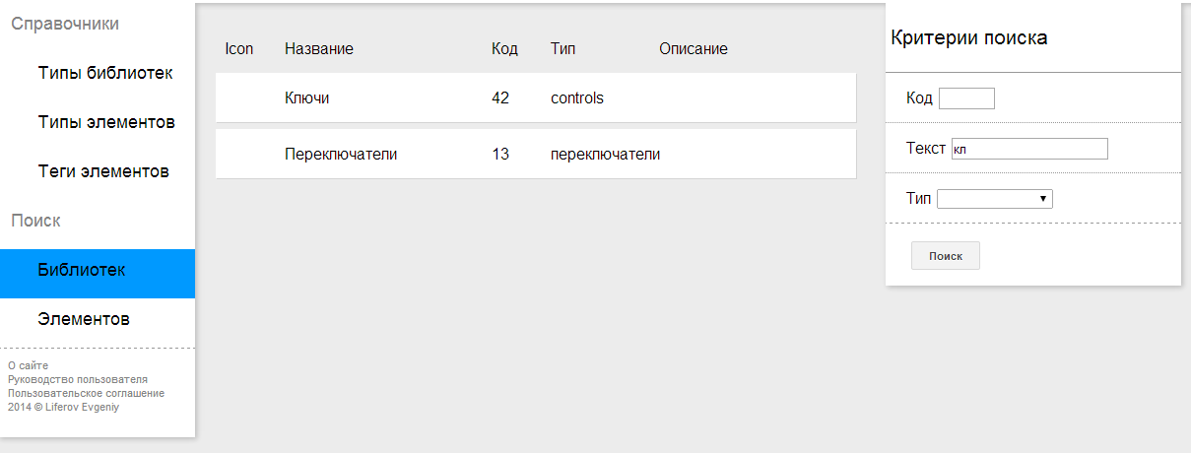
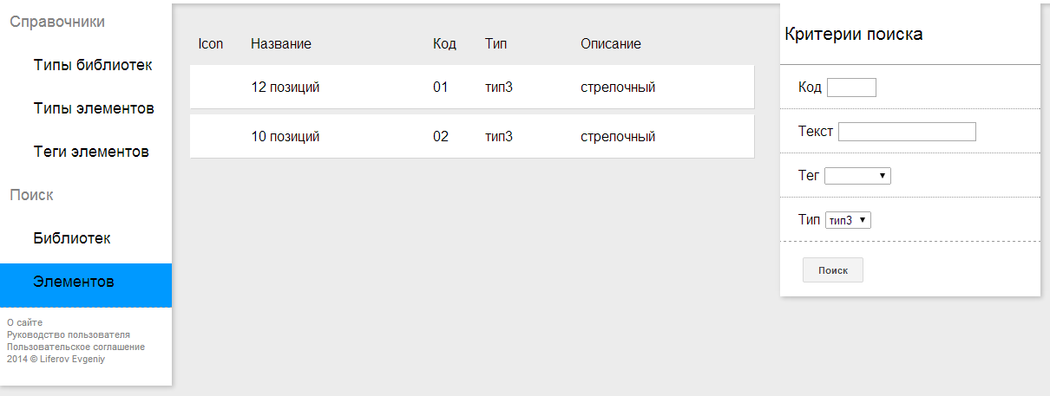
Поиск
Notes:
Поиск осуществляется по библиотекам и элементам.
На слайде представлены страницы поиска. Сверху поиск библиотек, а снизу поиск элементов.
Поиск библиотек выполняется по трем критерия: по коду, тексту и по типу.
Поиск элементов выполняется по четырем критериям: по коду, тексту, тегу и типу.
При выводе результата можно перейти на страницу выбранного элемента или библиотеки.
11

Slide 12
Заключение
В результатом дипломного проекта:
Разработана база данных.
2. Создан интерфейс добавления, редактирования и удаления.
3. Созданы средства поиска.
4. Разработано web-приложение.
Результаты дипломной работы внедрены в Экспериментальный научно-исследовательский и методический центр “Моделирующие системы” (Акт об использовании дипломного проекта ).
Notes:
В результате дипломного проекта: разработана база данных динамических объектов, создан интерфейс добавления, редактирования и удаления. Созданы средства поиска. Разработано web-приложение.
Результаты дипломной проекта внедрены в Экспериментальный научно-исследовательский и методический центр “Моделирующие системы”. (Акт об использовании дипломного проекта ).
12

